Slide 1
第四次作业：光学像差

Slide 2
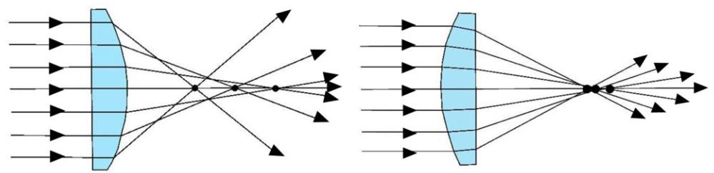
作业 1
请问平凸透镜的凸面对着平行光源，可以使哪些几何像差的影响变小？
1. 球差 (spherical aberration)
2. 彗差 (coma)
像散 (astigmatism)
场曲 (field curvature)
畸变 (distortion)

Slide 3
作业 2
请想想看，单一平凸透镜的平面或是凸面对着一个平行的白光光源，是否会对色像差造成影响？
1. 没有影响
2. 平面对着平行白光光源，色像差较小
3. 凸面对着平行白光光源，色像差较小

Slide 4
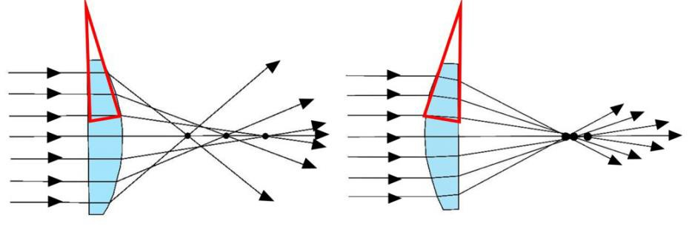
作业 3
请证明若要使光线通过棱镜的偏折最小，棱镜中的光线应该要和底边平行。
– 这就是为何平凸透镜可以修正球面像差的原因

Slide 5
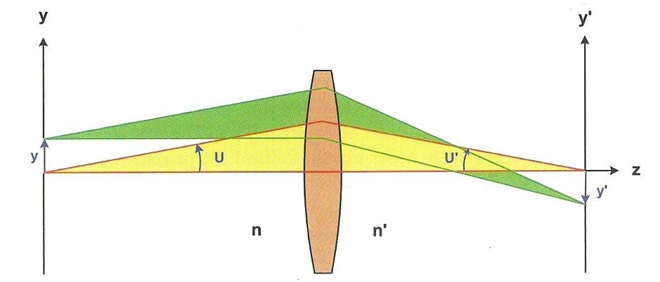
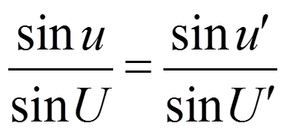
作业 4
• 十九世纪的德国科学家Abbe在成像理论上有非常多 重要贡献，包括绕射极限以及前面提过的阿贝数。
另外他也提出了所谓的Abbe sine condition。
• 如图的透镜聚焦
近轴光（红线）
，
轴光（绿线）的 满足下列关系式
u
u'
且系统没有球面像差时，请证明若成像系统满足sine condition，则可消除彗差。

Slide 6

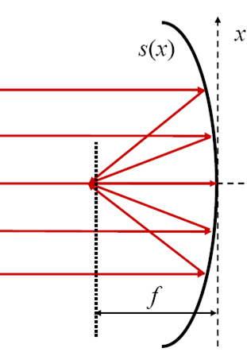
作业 5
请证明抛物面镜可让平面波反射后都会聚在一点，因此可消除球面像差。

Slide 7
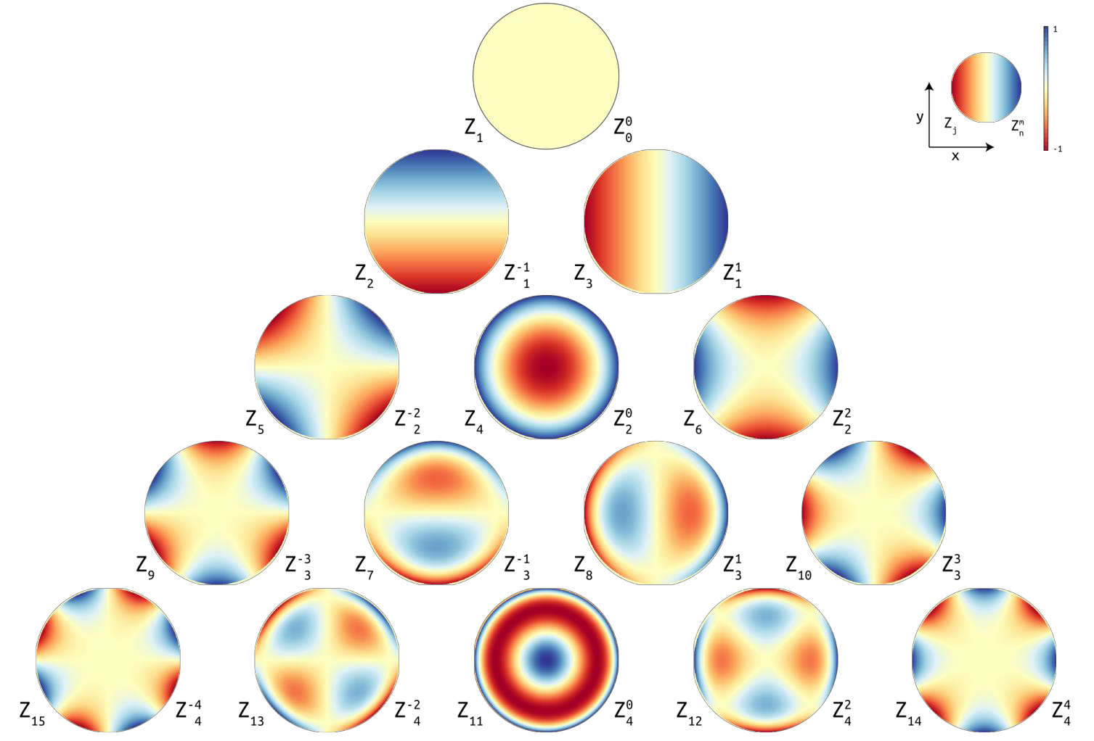
延伸思考：
在本章第一节中，我们考虑像差函数展开的概念，而得到五项基本的三阶像差。若是将像差函数再继续展开，请问会造成哪些多出来的五阶像差项？你可以分析它们的意义吗？

